Slide 1
第9章 丰富你的程序，运用手机多媒体

Slide 2
使用通知

Slide 3
通知的简介
通知是Android系统中比较有特色的一个功能，当某个应用程序希望向用户发出一些提示信息，而该应用程序又不在前台运行时，就可以借助通知来实现。发出一条通知后，手机最上方的状态栏中会显示一个通知的图标，下拉状态栏后可以看到通知的详细内容。

Slide 4
通知渠道
Android 8.0系统引入了通知渠道这个概念。
什么是通知渠道呢？顾名思义，就是每条通知都要属于一个对应的渠道。每个应用程序都可以自由地创建当前应用拥有哪些通知渠道，但是这些通知渠道的控制权是掌握在用户手上的。用户可以自由地选择这些通知渠道的重要程度，是否响铃、是否振动或者是否要关闭这个渠道的通知。

Slide 5
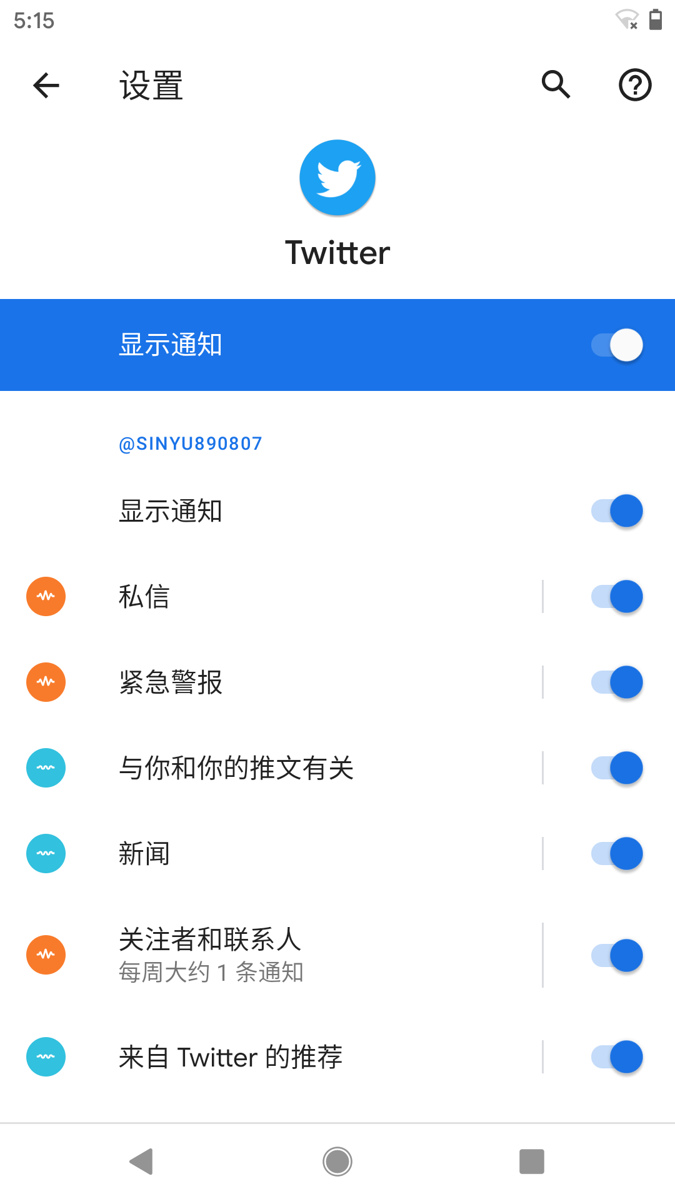
通知渠道
对于每个应用来说，通知渠道的划分是非常考究的，因为通知渠道一旦创建之后就不能再修改了，因此开发者需要仔细分析自己的应用程序一共有哪些类型的通知，然后再去创建相应的通知渠道。
我们可以参考Twitter的通知渠道划分，如右图所示。

Slide 6
创建通知渠道
创建一个通知渠道至少需要渠道ID、渠道名称以及重要等级这3个参数，其中渠道ID可以随便定义，只要保证全局唯一性就可以。
渠道名称是给用户看的，需要可以清楚地表达这个渠道的用途。
通知的重要等级主要有IMPORTANCE_HIGH、IMPORTANCE_DEFAULT、IMPORTANCE_LOW、IMPORTANCE_MIN这几种，对应的重要程度依次从高到低，不同的重要等级会决定通知的不同行为。
示例代码如下所示：
if (Build.VERSION.SDK_INT >= Build.VERSION_CODES.O) {
val channel = NotificationChannel(channelId, channelName, importance)
manager.createNotificationChannel(channel)
}

Slide 7
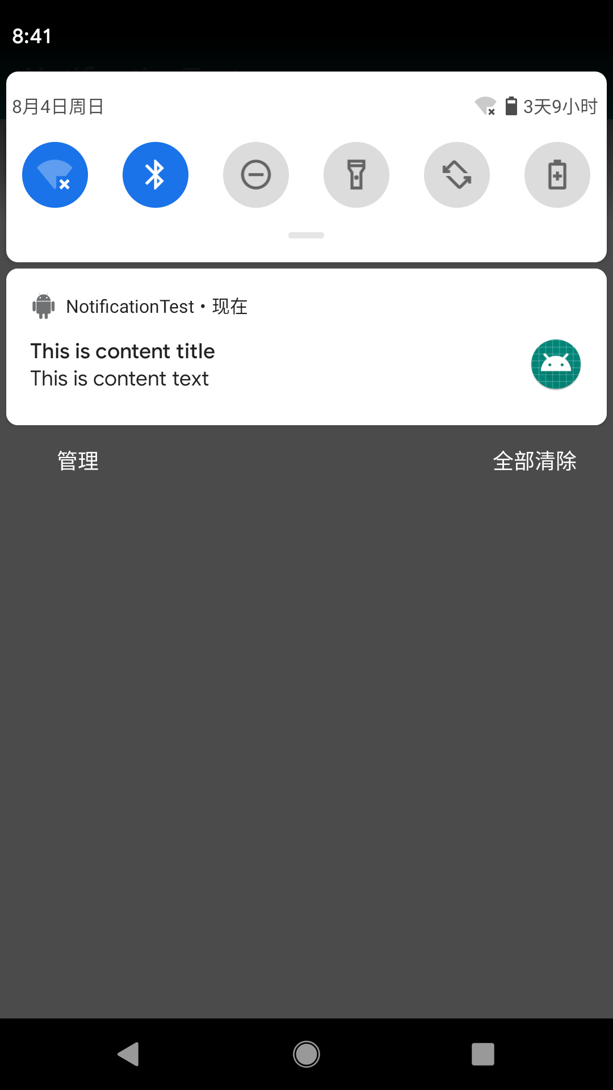
通知的基本用法
想要让手机弹出一条通知，只需要使用如下代码：
val manager = getSystemService(Context.NOTIFICATION_SERVICE) as NotificationManager
val notification = NotificationCompat.Builder(context, channelId)
.setContentTitle("This is content title")
.setContentText("This is content text")
.setSmallIcon(R.drawable.small_icon)
.setLargeIcon(BitmapFactory.decodeResource(getResources(), R.drawable.large_icon))
.build()
manager.notify(1, notification)

Slide 8
通知的基本用法
想要指定通知的点击事件，只需要使用如下代码：
val intent = Intent(this, NotificationActivity::class.java)
val pi = PendingIntent.getActivity(this, 0, intent, 0)
val manager = getSystemService(Context.NOTIFICATION_SERVICE) as NotificationManager
val notification = NotificationCompat.Builder(context, channelId)
.setContentTitle("This is content title")
.setContentText("This is content text")
.setSmallIcon(R.drawable.small_icon)
.setLargeIcon(BitmapFactory.decodeResource(getResources(), R.drawable.large_icon))
.setContentIntent(pi)
.build()
manager.notify(1, notification)

Slide 9
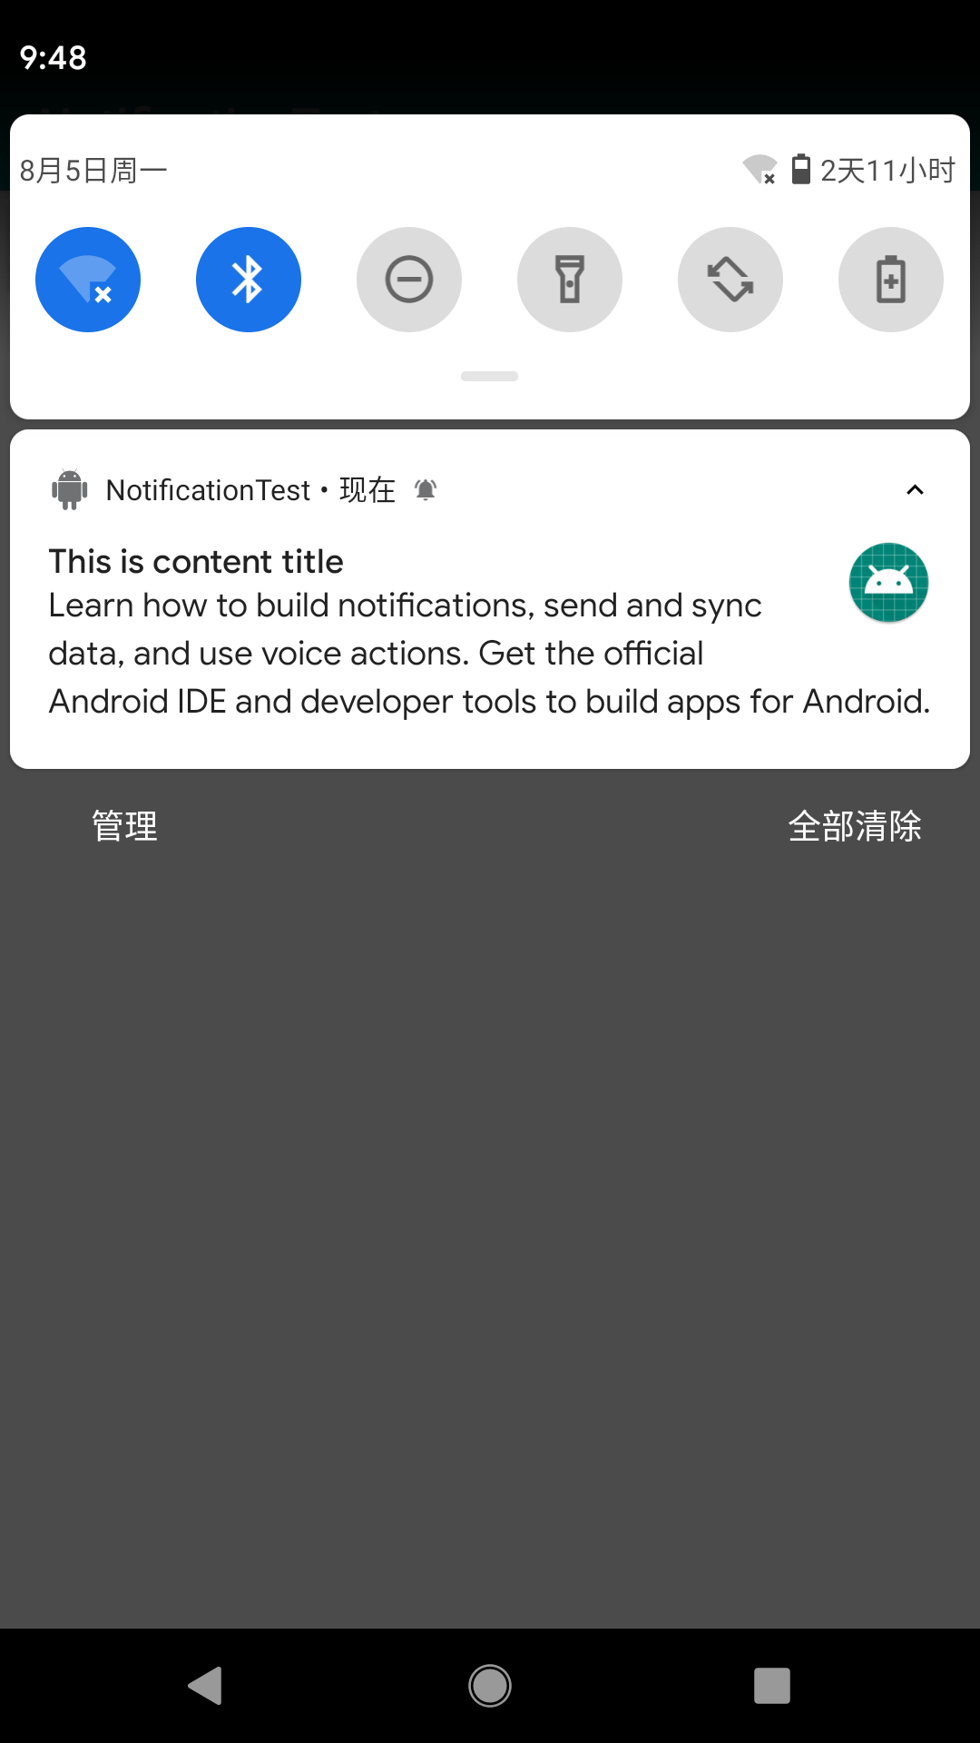
显示长文字的通知
使用setStyle()方法替代setContentText()方法，并在setStyle()方法中创建一个NotificationCompat.BigTextStyle对象，这个对象就是用于封装长文字信息的，
只要调用它的bigText()方法并将文字内容传入就可以了。
val notification = NotificationCompat.Builder(this, "normal")
...
.setStyle(NotificationCompat.BigTextStyle().bigText("Learn how to build notifications, send and sync data, and use voice actions. Get the official Android IDE and developer tools to build apps for Android."))
.build()

Slide 10
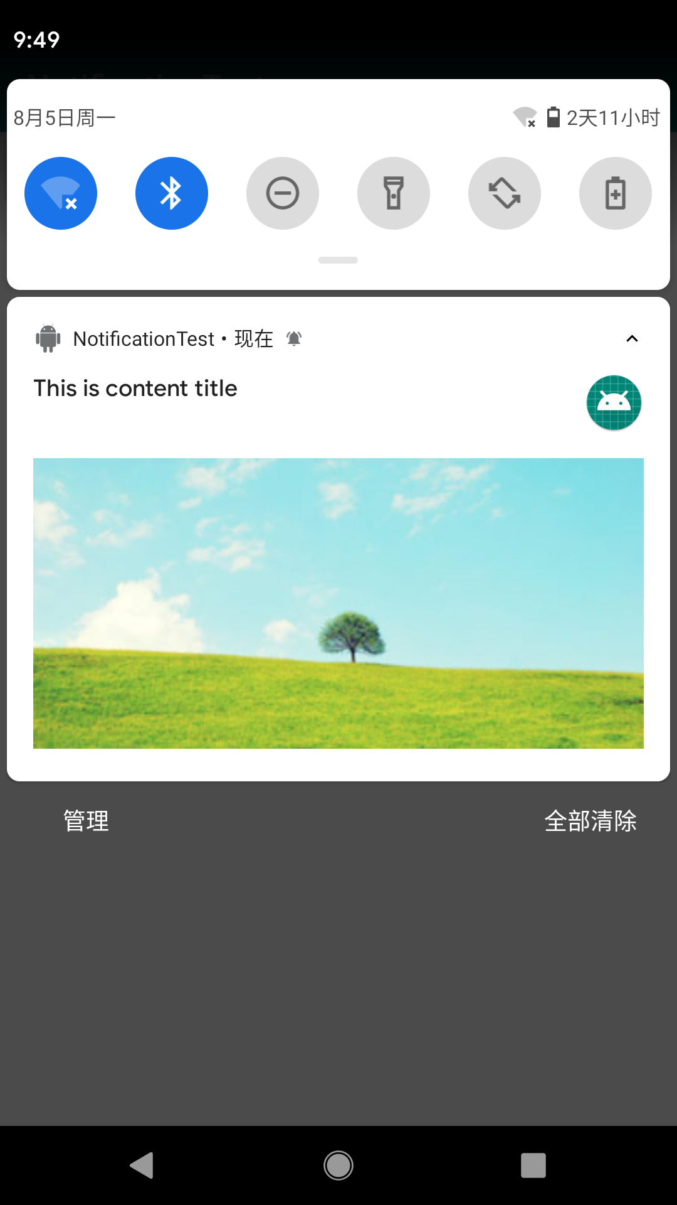
显示大图片的通知
仍然调用的setStyle()方法，在参数中创建一个NotificationCompat.BigPictureStyle对象，这个对象就是用于设置大图片的，然后调用它的bigPicture()方法并将图片传入即可。
val notification = NotificationCompat.Builder(this, "normal")
...
.setStyle(NotificationCompat.BigPictureStyle().bigPicture(
BitmapFactory.decodeResource(resources, R.drawable.big_image)))
.build()

Slide 11
调用摄像头和相册

Slide 12
调用摄像头拍照
虽然Android赋予我们了在应用程序中打开摄像头拍照的能力，但是通常情况下并没有必要这么做，因为我们可以直接打开系统的相机程序进行拍照，然后获取返回的图片即可。示例代码如下：
class MainActivity : AppCompatActivity() {
lateinit var imageUri: Uri
lateinit var outputImage: File
override fun onCreate(savedInstanceState: Bundle?) {
super.onCreate(savedInstanceState)
setContentView(R.layout.activity_main)
outputImage = File(externalCacheDir, "output_image.jpg")
if (outputImage.exists()) {
outputImage.delete()
}
outputImage.createNewFile()
imageUri = if (Build.VERSION.SDK_INT >= Build.VERSION_CODES.N) {
FileProvider.getUriForFile(this, "com.example.cameraalbumtest.fileprovider", outputImage)
} else {
Uri.fromFile(outputImage)
}
val intent = Intent("android.media.action.IMAGE_CAPTURE")
intent.putExtra(MediaStore.EXTRA_OUTPUT, imageUri)
startActivityForResult(intent, takePhoto)
}
override fun onActivityResult(requestCode: Int, resultCode: Int, data: Intent?) {
super.onActivityResult(requestCode, resultCode, data)
when (requestCode) {
takePhoto -> {
if (resultCode == Activity.RESULT_OK) {val bitmap = BitmapFactory.decodeStream(contentResolver.openInputStream(imageUri))
imageView.setImageBitmap( bitmap)
}
}
}
}
...
}

Slide 13
调用摄像头拍照
从Android 7.0系统开始，直接使用本地真实路径的Uri被认为是不安全的，会抛出一个FileUriExposedException异常。而FileProvider则是一种特殊的ContentProvider，它可以选择性地将封装过的Uri共享给外部，从而提高了应用的安全性。
为此我们需要再额外配置一个Uri的共享路径，右击res目录→New→Directory，创建一个xml目录，接着右击xml目录→New→File，创建一个file_paths.xml文件。然后修改file_paths.xml文件中的内容，如下所示：
<?xml version="1.0" encoding="utf-8"?>
<paths xmlns:android="http://schemas.android.com/apk/res/android">
<external-path name="my_images" path="/" />
</paths>

Slide 14

调用摄像头拍照
然后在AndroidManifest中对FileProvider进行注册即可：
<provider
android:name="androidx.core.content.FileProvider"
android:authorities="com.example.cameraalbumtest.fileprovider"
android:exported="false"
android:grantUriPermissions="true">
<meta-data
android:name="android.support.FILE_PROVIDER_PATHS"
android:resource="@xml/file_paths" />
</provider>
现在就可以打开相机进行拍照了，最终的运行结果如右图所示。

Slide 15
从相册中选择图片
虽然调用摄像头拍照既方便又快捷，但我们并不是每次都需要当场拍一张照片的。因为每个人的手机相册里应该都会存有许多张图片，直接从相册里选取一张现有的图片会比打开相机拍一张照片更加常用。示例代码如下：
class MainActivity : AppCompatActivity() {
override fun onCreate(savedInstanceState: Bundle?) {
val intent = Intent(Intent.ACTION_OPEN_DOCUMENT)
intent.addCategory(Intent.CATEGORY_OPENABLE)
intent.type = "image/*"
startActivityForResult(intent, fromAlbum)
}
override fun onActivityResult(requestCode: Int, resultCode: Int, data: Intent?) {
super.onActivityResult(requestCode, resultCode, data)
when (requestCode) {
fromAlbum -> {
if (resultCode == Activity.RESULT_OK && data != null) {
data.data?.let { uri ->
val bitmap = getBitmapFromUri(uri)
imageView.setImageBitmap(bitmap)
}
}
}
}
}
private fun getBitmapFromUri(uri: Uri) = contentResolver.openFileDescriptor(uri, "r")?.use {
BitmapFactory.decodeFileDescriptor(it.fileDescriptor)
}
…
}

Slide 16
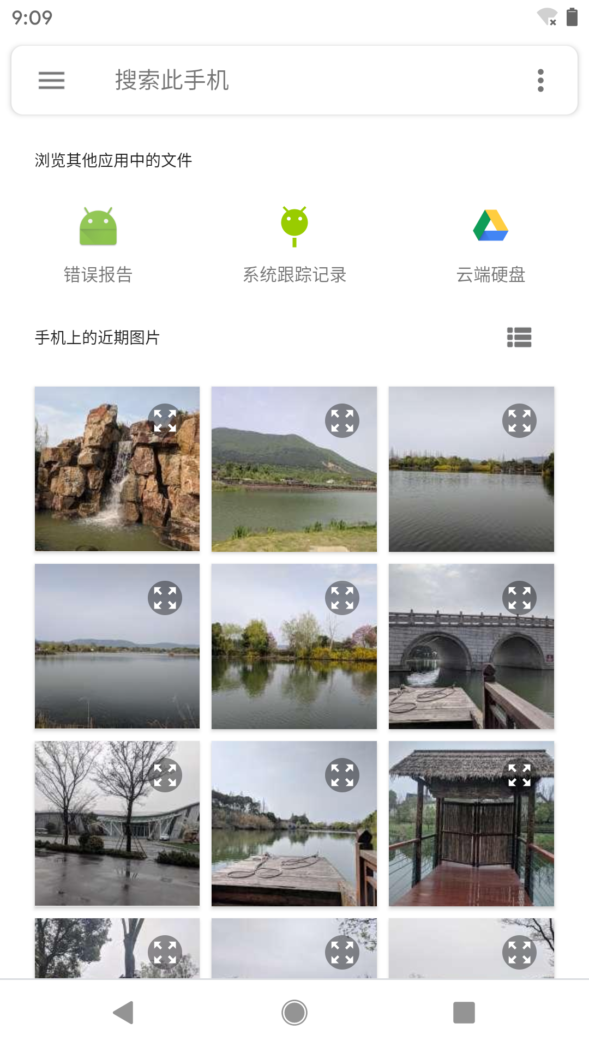
从相册中选择图片
现在就可以打开相册选择图片了，最终的运行结果如下图所示。

Slide 17
播放多媒体文件

Slide 18
播放多媒体文件
手机上最常见的休闲方式毫无疑问就是听音乐和看电影了，随着移动设备的普及，越来越多的人可以随时享受优美的音乐，观看精彩的电影。Android在播放音频和视频方面做了相当不错的支持，它提供了一套较为完整的API，使得开发者可以很轻松地编写出一个简易的音频或视频播放器。

Slide 19
播放音频
在Android中播放音频文件一般都是使用MediaPlayer类实现的，它对多种格式的音频文件提供了非常全面的控制方法，从而使播放音乐的工作变得十分简单。下表列出了MediaPlayer类中一些较为常用的控制方法。
方法名 | 功能描述
setDataSource() | 设置要播放的音频文件的位置
prepare() | 在开始播放之前调用，以完成准备工作
start() | 开始或继续播放音频
pause() | 暂停播放音频
reset() | 将MediaPlayer对象重置到刚刚创建的状态
seekTo() | 从指定的位置开始播放音频
stop() | 停止播放音频。调用后的MediaPlayer对象无法再播放音频
release() | 释放与MediaPlayer对象相关的资源
isPlaying() | 判断当前MediaPlayer是否正在播放音频
getDuration() | 获取载入的音频文件的时长

Slide 20
播放音频
一个简单的音乐播放器示例代码如下：
class MainActivity : AppCompatActivity() {
private val mediaPlayer = MediaPlayer()
override fun onCreate(savedInstanceState: Bundle?) {
super.onCreate(savedInstanceState)
setContentView(R.layout.activity_main)
initMediaPlayer()
play.setOnClickListener {
if (!mediaPlayer.isPlaying) {
mediaPlayer.start() // 开始播放
}
}
pause.setOnClickListener {
if (mediaPlayer.isPlaying) {
mediaPlayer.pause() // 暂停播放
}
}
stop.setOnClickListener {
if (mediaPlayer.isPlaying) {
mediaPlayer.reset() // 停止播放
initMediaPlayer()
}
}
}
private fun initMediaPlayer() {
val assetManager = assets
val fd = assetManager.openFd("music.mp3")
mediaPlayer.setDataSource(fd.fileDescriptor, fd.startOffset, fd.length)
mediaPlayer.prepare()
}
override fun onDestroy() {
super.onDestroy()
mediaPlayer.stop()
mediaPlayer.release()
}
}

Slide 21
播放视频
播放视频文件其实并不比播放音频文件复杂，主要是使用VideoView类来实现的。这个类将视频的显示和控制集于一身，我们仅仅借助它就可以完成一个简易的视频播放器。VideoView的用法和MediaPlayer也比较类似，下表列出了MediaPlayer类中一些较为常用的控制方法。
方 法 名 | 功能描述
setVideoPath() | 设置要播放的视频文件的位置
start() | 开始或继续播放视频
pause() | 暂停播放视频
resume() | 将视频从头开始播放
seekTo() | 从指定的位置开始播放视频
isPlaying() | 判断当前是否正在播放视频
getDuration() | 获取载入的视频文件的时长

Slide 22
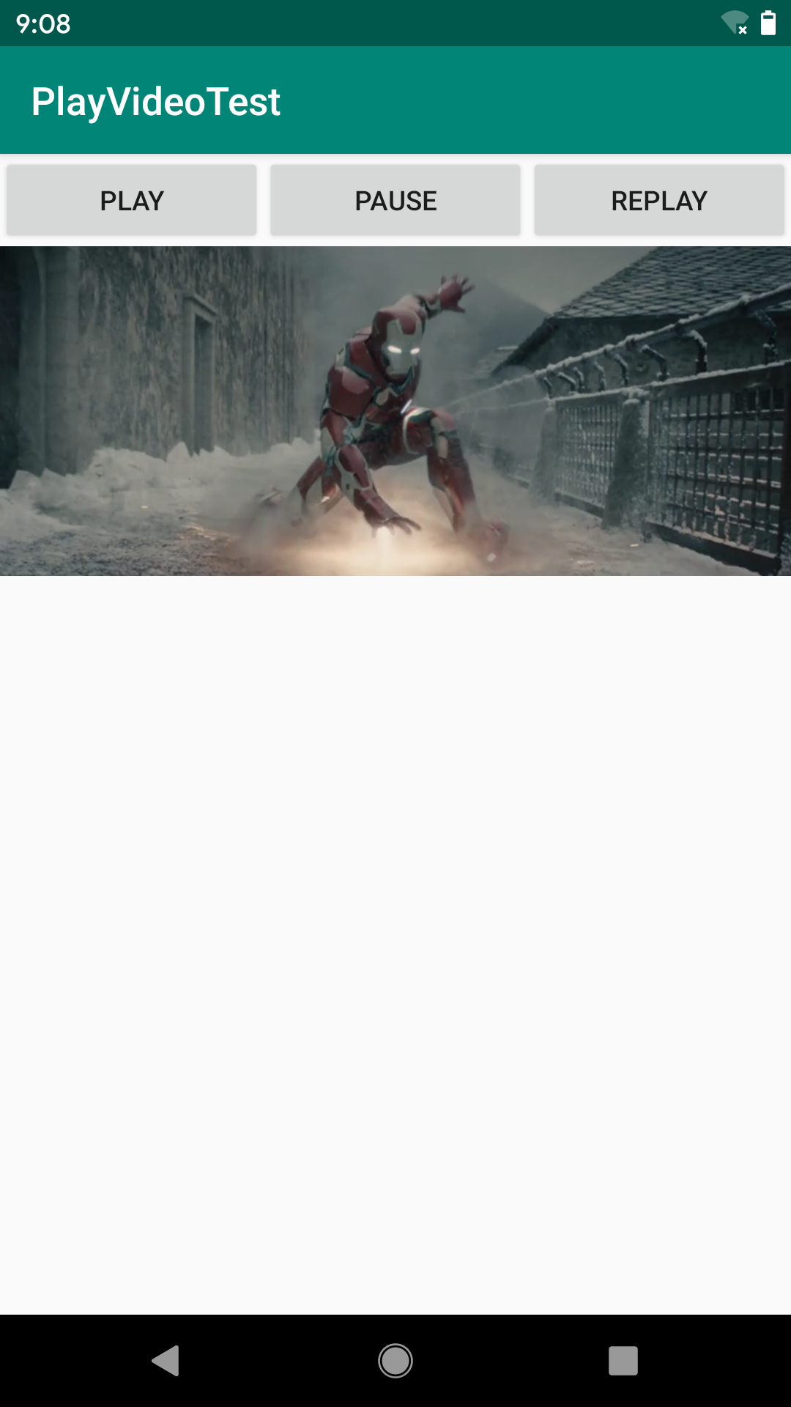
播放视频
一个简单的视频播放器示例代码如下：
class MainActivity : AppCompatActivity() {
override fun onCreate(savedInstanceState: Bundle?) {
super.onCreate(savedInstanceState)
setContentView(R.layout.activity_main)
val uri = Uri.parse("android.resource://$packageName/${R.raw.video}")
videoView.setVideoURI(uri)
play.setOnClickListener {
if (!videoView.isPlaying) {
videoView.start() // 开始播放
}
}
pause.setOnClickListener {
if (videoView.isPlaying) {
videoView.pause() // 暂停播放
}
}
replay.setOnClickListener {
if (videoView.isPlaying) {
videoView.resume() // 重新播放
}
}
}
override fun onDestroy() {
super.onDestroy()
videoView.suspend()
}
}

Slide 23
Kotlin课堂

Slide 24
使用infix函数构建更可读的语法
借助infix函数，我们可以使用一种更具可读性的语法来表达一段代码。
infix fun String.beginsWith(prefix: String) = startsWith(prefix)
这里给String类添加了一个beginsWith()函数，它用于判断一个字符串是否是以某个指定参数开头。而加上了infix关键字之后，beginsWith()函数就变成了一个infix函数，这样除了传统的函数调用方式之外，我们还可以用一种特殊的语法糖格式调用beginsWith()函数，如下所示：
if ("Hello Kotlin" beginsWith "Hello") {
// 处理具体的逻辑
}

Slide 25
使用infix函数构建更可读的语法
我们还可以给Collection接口添加一个扩展函数：
infix fun <T> Collection<T>.has(element: T) = contains(element)
现在我们就可以使用如下的语法来判断集合中是否包括某个指定的元素：
val list = listOf("Apple", "Banana", "Orange", "Pear", "Grape")
if (list has "Banana") {
// 处理具体的逻辑
}

Slide 26


推荐阅读
推荐阅读
1. 《第一行代码——Android》官方主页
https://www.ituring.com.cn/book/2744
2. 郭霖微信公众号
1. 《第一行代码——Android》官方主页
https://www.ituring.com.cn/book/2744
2. 郭霖微信公众号

Slide 27
结束

